Slide 1
LOS MEDIOS DE COMUNICACIÓN
YURLEY DANIELA BENITEZ TAMAYO
MAIBY DAHIANA GIRALDO OROZCO
ONCE DOS
León Ángel Pérez López
INSTITUCION EDUCATIVA ANTONIO
DERKA-SANTO DOMINGO
MEDELLIN
2014

Slide 2
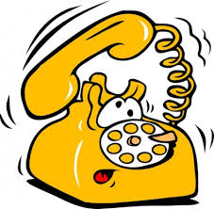
Teléfono
Sirve para comunicarse con
los demás ya sea a corta o
larga distancia.
Extendiendo una larga
Conversación entre varias
Personas y haciendo entre
Ellas una excelente
Comunicación.

Slide 3
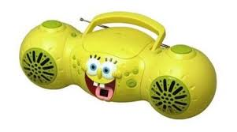
La Radio
Este medio de
Comunicación nos sirve
Para escuchar el tipo de
música que nos gusta y
pasar un rato agradable
Y además de esto nos
enteramos de las
diferentes noticias que
acontecen en nuestro
País.

Slide 4
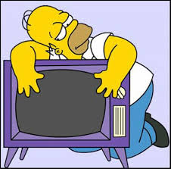
La televisión
Esto nos sirve para ver
Los diferentes
programas que nos
gustan o nos llaman la
atención y también
esto nos puede brindar
mucha información
acerca de
variedad de cosas.

Slide 5

El Periódico
Esto nos sirve para
expandir diferente
Información y para
enterarnos de lo que
está sucediendo en
nuestro alrededor y así
fácilmente poder
conseguir cierta
Información que nos
puede servir o ayudar
a una u otra cosa.

Slide 6
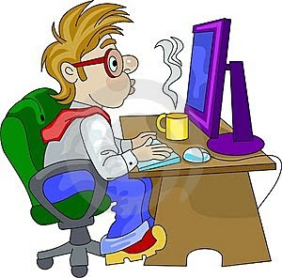
El Internet
El internet es el medio
de comunicación
quizá más usado por
las personas ya que
esto nos ofrece
diferentes actividades
que podemos realizar
Allí y una forma más
fácil de comunicación.

